Slide 1

人教2019 A版 选择性必修二
第四章 数 列
4.2.2等差数列的前n项和公式（1）

Slide 2
学习目标
1.掌握等差数列前n项和公式的推导方法．(难点)
2.掌握等差数列的前n项和公式，能够运用公式解决相关问题．(重点)
3.掌握等差数列的前n项和的简单性质．(重点、难点)

Slide 3
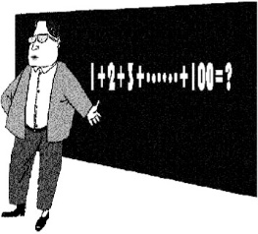
创设情境
据说，200多年前，高斯的算术老师提出了下面的问题：
1＋2＋3＋…＋100=？
你准备怎么算呢？
Notes:
3

Slide 4
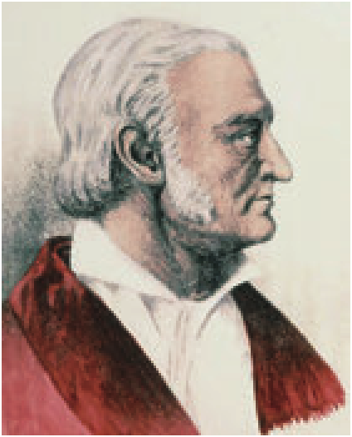
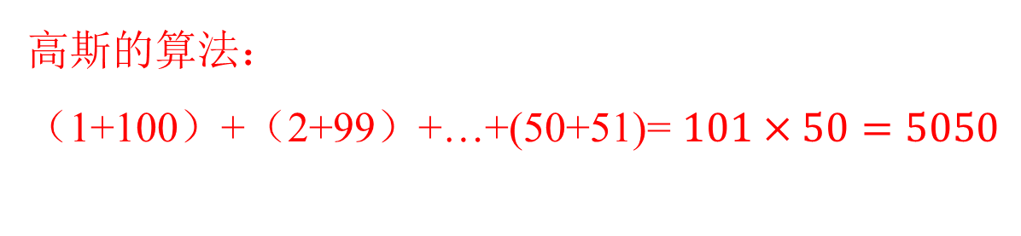
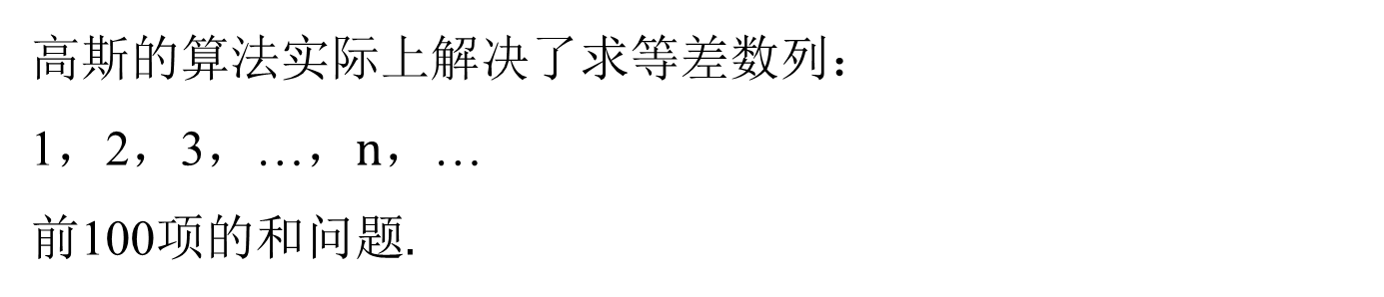
探究新知
高斯的算法：
（1+100）+（2+99）+…+(50+51)= $$101×50=5050$$
高斯的算法实际上解决了求等差数列：
1，2，3，…，$$n，…$$
前100项的和问题$$.$$
高斯（Gauss，1777－1855），德国数学家，近代数学的奠基者之一. 他在天文学、大地测量学、磁学、光学等领域都做出过杰出贡献.
问题1：为什么1＋100＝2＋99＝…＝50＋51呢？
这是巧合吗？试从数列角度给出解释.

Slide 5
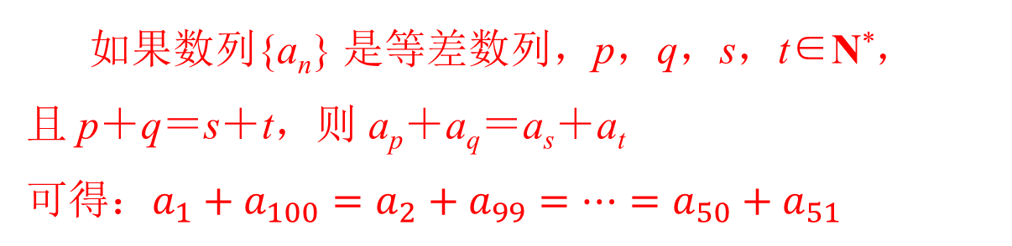
探究新知
设 a_{n}＝n，则 a₁＝1，a₂＝2，a₃＝3，…
如果数列{a_{n}} 是等差数列，p，q，s，t∈N*，
且 p＋q＝s＋t，则 a_{p}＋a_{q}＝a_{s}＋a_{t}
可得：$$a_{1}+a_{100}=a_{2}+a_{99}=…=a_{50}+a_{51}$$
等差数列中，下标和相等的两项和相等.

Slide 6
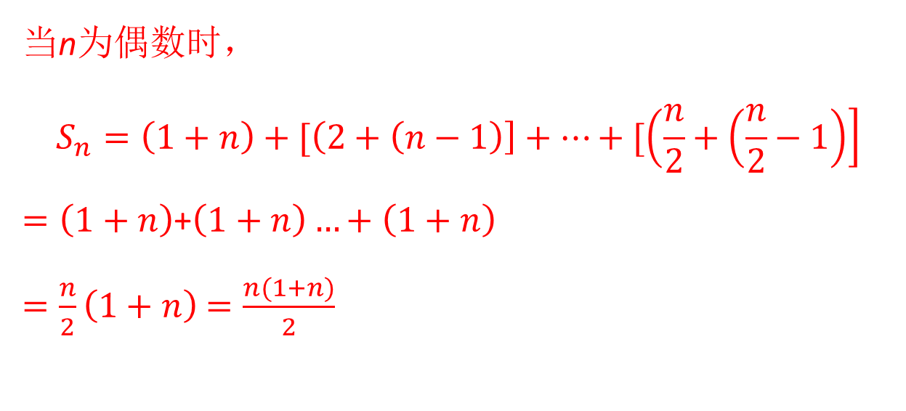
探究新知
问题2： 你能用上述方法计算1＋2＋3＋… ＋101吗？
问题3： 你能计算1＋2＋3＋… ＋n吗？
需要对项数的奇偶进行分类讨论.
当n为偶数时，
$$S_{n}=\left(1+n\right)+[\left(2+\left(n−1\right)\right]+…+[\left(\frac{n}{2}+\left(\frac{n}{2}−1\right)\right]$$
$$=\left(1+n\right)$$+$$\left(1+n\right)…+\left(1+n\right)$$
$$=\frac{n}{2}\left(1+n\right)$$ $$=\frac{n(1+n)}{2}$$

Slide 7


探究新知
当n为奇数数时， n－1为偶数
$$S_{n}=\left(1+n\right)+[\left(2+\left(n−1\right)\right]+…+[\left(\frac{n+1}{2}−1\right)+\left(\frac{n+1}{2}+1\right)]+ \frac{n+1}{2}$$
$$=\left(1+n\right)$$+$$\left(1+n\right)…+\left(1+n\right)+ \frac{n+1}{2}$$
$$=\frac{n−1}{2}\left(1+n\right)+ \frac{n+1}{2}$$
$$=\frac{n(1+n)}{2}$$
$$\frac{n+1}{2}$$个

Slide 8
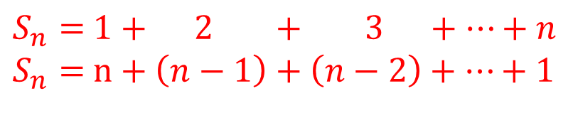

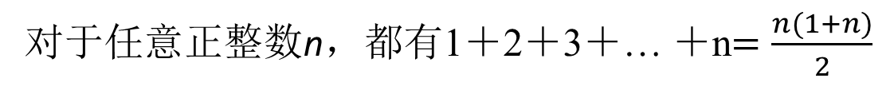
对于任意正整数n，都有1＋2＋3＋… ＋n$$=\frac{n(1+n)}{2}$$
问题4：不分类讨论能否得到最终的结论呢？
$$S_{n}=$$ $$1+ 2 + 3 +…+n$$
$$S_{n}=$$ $$n+\left(n−1\right)+\left(n−2\right)+…+1$$
将上述两式相加，得
$${2S}_{n}=$$ $$\left(n+1\right)+\left[\left(n−1\right)2\right]+\left[\left(n−2\right)+3\right]+…+\left(1+n\right)$$
$$=$$ $$\left(1+n\right)+\left(1+n\right)+…+\left(1+n\right)$$
$$=$$ $$n \left(1+n\right)$$
所以$$S_{n}=$$ $$1+2 +3 +…+n=\frac{n(1+n)}{2}$$

Slide 9
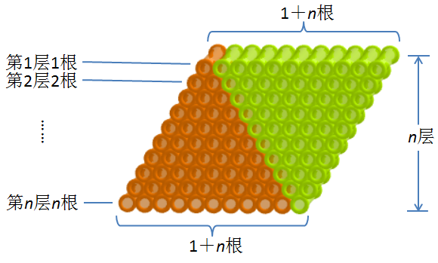
问题5.上述方法的妙处在哪里？这种方法能够推广到求等差数列$$\left\{a_{n}\right\}$$的前$$n$$项和吗？
倒序求和法

Slide 10
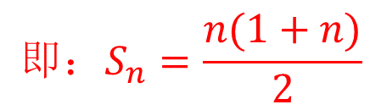
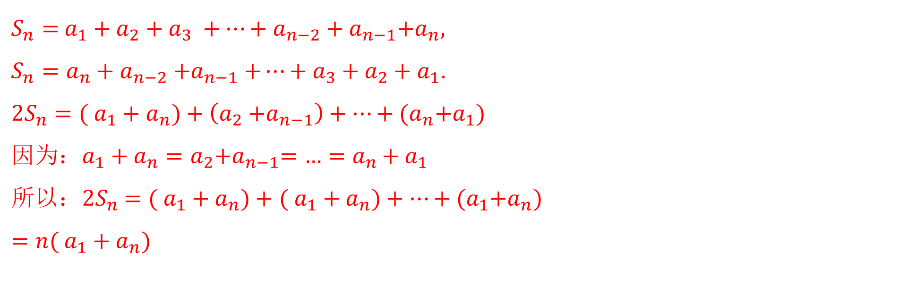
$$S_{n}=$$ $$a_{1}+a_{2}+a_{3} +…+a_{n−2}+a_{n−1}{+a}_{n},$$
$$S_{n}=a_{n}+a_{n−2}{+a}_{n−1}+…+a_{3}+a_{2}+a_{1}$$.
$${2S}_{n}=($$ $$a_{1}+a_{n})+\left(a_{2}{+a}_{n−1}\right)+…+{(a}_{n}+a_{1})$$
$${因为：a}_{1}+a_{n}=a_{2}{+a}_{n−1}={…=a}_{n}+a_{1}$$
$${所以：2S}_{n}$$ $$=($$ $$a_{1}+a_{n})+$$ $$($$ $$a_{1}+a_{n})+…+{(a}_{1}+a_{n})$$
$$=n($$ $$a_{1}+a_{n})$$
$$即：S_{n}=\frac{n(1+n)}{2}$$

Slide 11


公式解析
$$\frac{n(a_{1}+a_{n})}{2}$$
$$na_{1}+\frac{n(n−1)}{2}$$ $$d$$
功能1：已知a₁，a_{n}和n，求S_{n} .
功能2：已知S_{n}，n，a₁ 和a_{n}中任意3个，求第4个.

Slide 12
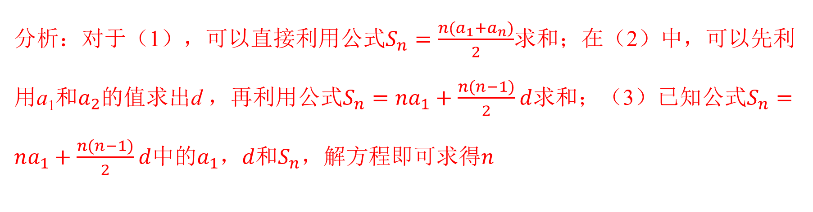
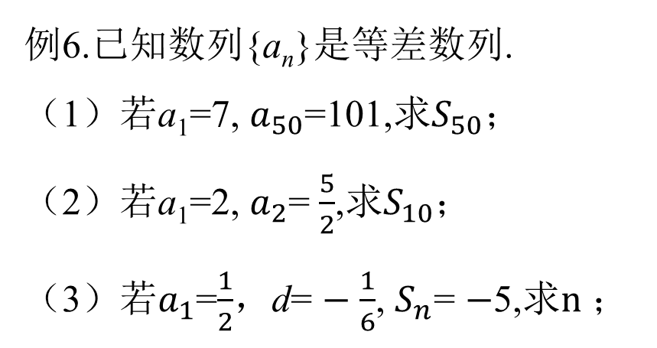
典例解析
例6.已知数列{a_{n}}是等差数列.
（1）若a₁=7, $$a_{50}$$=101,求$$S_{50}$$；
（2）若a₁=2, $$a_{2}$$= $$\frac{5}{2}$$,求$$S_{10}$$；
（3）若$$a_{1}$$=$$\frac{1}{2}$$，d= $$−$$ $$\frac{1}{6}$$, $$S_{n}$$= $$−$$5,求$$n$$ ；
分析：对于（1），可以直接利用公式$$S_{n}=\frac{n(a_{1}+a_{n})}{2}$$求和；在（2）中，可以先利用a₁和$$a_{2}$$的值求出d ，再利用公式$$S_{n}=na_{1}+\frac{n(n−1)}{2}$$ $$d$$求和；（3）已知公式$$S_{n}=na_{1}+\frac{n(n−1)}{2}$$ $$d$$中的$$a_{1}$$，$$d$$和$$S_{n}$$，解方程即可求得$$n$$

Slide 13
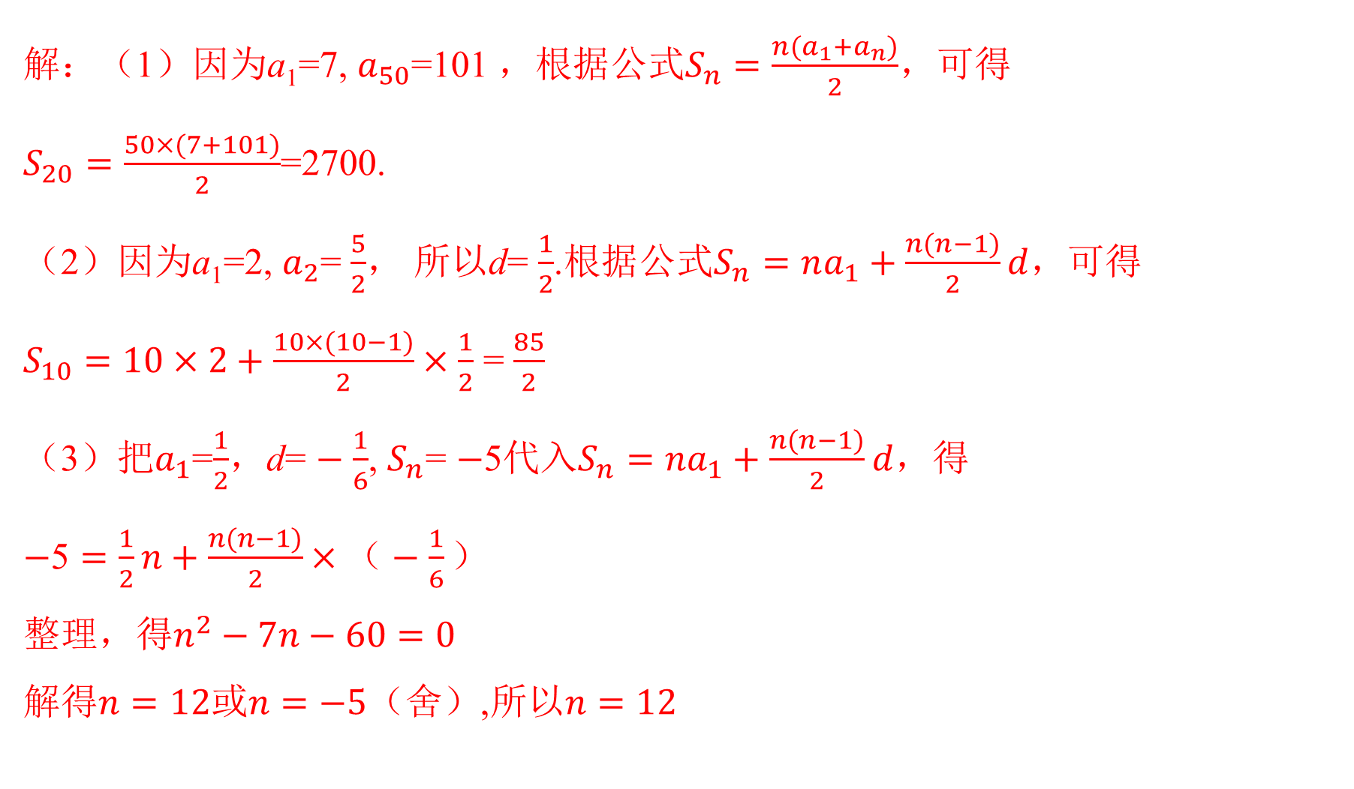
解：（1）因为a₁=7, $$a_{50}$$=101 ，根据公式$$S_{n}=\frac{n(a_{1}+a_{n})}{2}$$，可得
$$S_{20}=\frac{50×(7+101)}{2}$$=2700.
（2）因为a₁=2, $$a_{2}$$= $$\frac{5}{2}$$， 所以d= $$\frac{1}{2}$$.根据公式$$S_{n}=na_{1}+\frac{n(n−1)}{2}$$ $$d$$，可得
$$S_{10}=10×2+\frac{10×(10−1)}{2}$$ $$×\frac{1}{2}$$ = $$\frac{85}{2}$$
（3）把$$a_{1}$$=$$\frac{1}{2}$$，d= $$−$$ $$\frac{1}{6}$$, $$S_{n}$$= $$−$$5代入$$S_{n}=na_{1}+\frac{n(n−1)}{2}$$ $$d$$，得
$$−5=\frac{1}{2}n+\frac{n(n−1)}{2}$$ $$×（−\frac{1}{6}）$$
整理，得$$n^{2}−7n−60=0$$
解得$$n=12$$或$$n=−5$$（舍）,所以$$n=12$$

Slide 14
等差数列中的基本计算
(1)利用基本量求值：等差数列的通项公式和前n项和公式中有五个量a₁，d，n，a_{n}和S_{n}
这五个量可以“知三求二”．一般是利用公式列出基本量a₁和d的方程组，解出a₁和d，
便可解决问题．解题时注意整体代换的思想．
(2)结合等差数列的性质解题：等差数列的常用性质：
若m＋n＝p＋q(m，n，p，q∈N*)，则a_{m}＋a_{n}＝a_{p}＋a_{q}，常与求和公式S_{n}＝结合使用．

Slide 15
跟踪训练

Slide 17
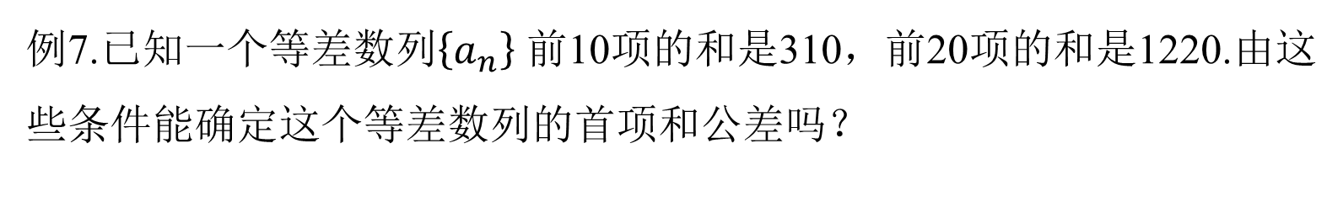
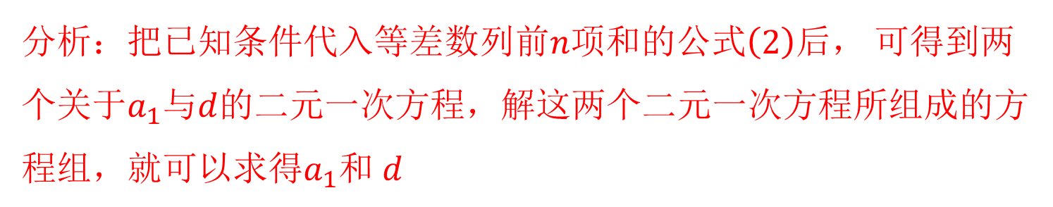
典例解析
例7.已知一个等差数列$$\left\{a_{n}\right\}$$ 前10项的和是310，前20项的和是1220.由这些条件能确定这个等差数列的首项和公差吗？
分析$$：把已知条件代入等差数列前n项和的公式（2）后，$$ 可得到两个关于$$a_{1}与d$$的二元一次方程，解这两个二元一次方程所组成的方程组，就可以求得$$a_{1}和$$ $$d$$

Slide 18
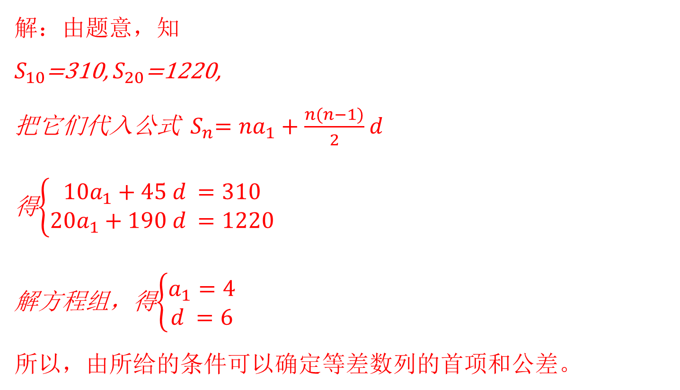
解$$：由题意，知$$
$$S_{10}$$=310, $$S_{20}$$=1220,
把它们代入公式$${ S}_{n}=na_{1}+\frac{n(n−1)}{2}$$ $$d$$
得$$\left\{\begin{aligned}10a_{1}+45 d =310 \\ 20a_{1}+190 d =1220\end{aligned}\right.$$
解方程组，得$$\left\{\begin{aligned}a_{1}=4 \\ d =6\end{aligned}\right.$$
所以，由所给的条件可以确定等差数列的首项和公差。
一般地，对于等差数列，只要给定两个相互独立的条件，这个数列就完全确定。

Slide 22
当堂达标

Slide 27
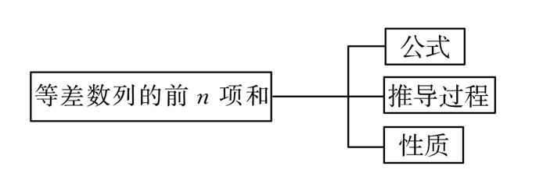
课堂小结

Slide 28

人教2019 A版 选择性必修 二

